Slide 1
Chapter5 離散型機率分配

Slide 2
瑞士科學家 Jacob Bernoulli

Slide 3
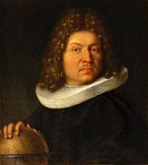
瑞士科學家 Jacob Bernoulli (27 December 1654– 16 August 1705)

Slide 4
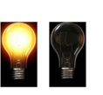

Slide 6
如果一枚銅板出現正面的機率為0.5, 請問丟100次大約會出現幾次正面?
如果一枚銅板出現正面的機率為0.2, 請問丟100次大約會出現幾次正面?

Slide 8
例 6.5

Slide 9
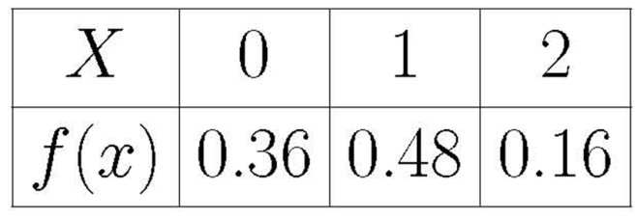
二項機率分配

Slide 12
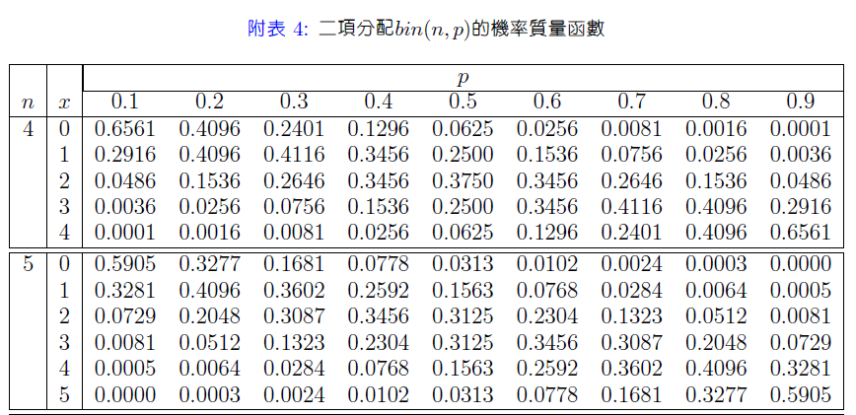
例 6.6
Page 317

Slide 13
例 6.7

Slide 14
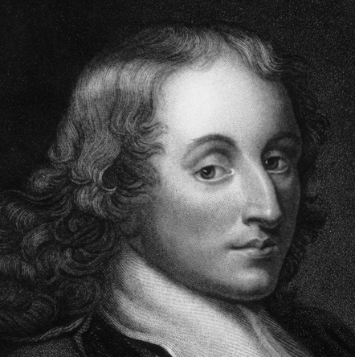
巴斯卡 Pascal
Pascal（ 19 June 1623 – 19 August 1662）生於法國數學家，物理學家，作家與宗教哲學家，卒於巴黎。
1654年, 巴斯卡和數學家費馬頻繁通信, 討論解決一個上流社會為賭博而產生的問題。
故事是這樣開始的~~
兩個賭徒保羅與梅爾賭錢, 每人拿出6枚金幣。 比賽開始後, 保羅勝了一局, 梅爾勝了兩局之後, 一件意外的事件中斷了他們的賭博。
保羅認為, 根據勝負的局數, 他應該得總數的 1/3, 即4枚金幣, 梅爾得總數的 2/3, 即8枚金幣。
但精通賭博術的梅爾認為, 他贏得全局的可能性要大於保羅, 所以他應該得到全部金幣。

Slide 15
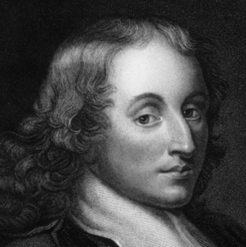
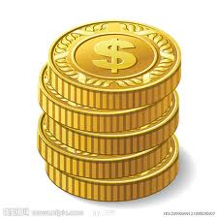
再賭一把吧!!
巴斯卡認為: 如果梅爾勝, 可以得到全部金幣 (記為1); 如果保羅勝, 那麼兩人各勝了兩局, 應各得金幣的一半 (記為 1/2)。 因為這一局他們勝負的可能性是相同的, 因此, 梅爾得金幣的可能性應該是兩種可能性大小的一半, 即 (1 + 1/2) ÷ 2 = 3/4, 保羅得金幣的可能性則為 (0 + 1/2) ÷ 2 = 1/4。 所以梅爾分9枚金幣, 保羅分3枚金幣。
數學傳播 32卷2期, pp. 54-61
張小平

Slide 16
再兩把如何?
費馬是這樣認為的, 如果再玩兩局, 會出現四種可能的結果: (梅爾勝, 保羅勝); (保羅勝, 梅爾勝); (梅爾勝, 梅爾勝); (保羅勝, 保羅勝)。 其中前三種結果都決定梅爾整盤勝出, 只有第四種結果保羅才能整盤勝出。 所以梅爾取勝的機率為 3/4, 保羅取勝的機率為 1/4。

Slide 17
巴斯卡三角形
巴斯卡與繼續研究了這類隨機事件的更一般的規律, 巴斯卡在 1653年寫成了 《論算術三角形》(Traite du triangle arithmetique), 通過對特殊機率問題
解法的討論, 提到的 “巴斯卡三角形”直接啟發牛頓, 發現了二項式定理。

Slide 18
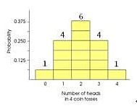
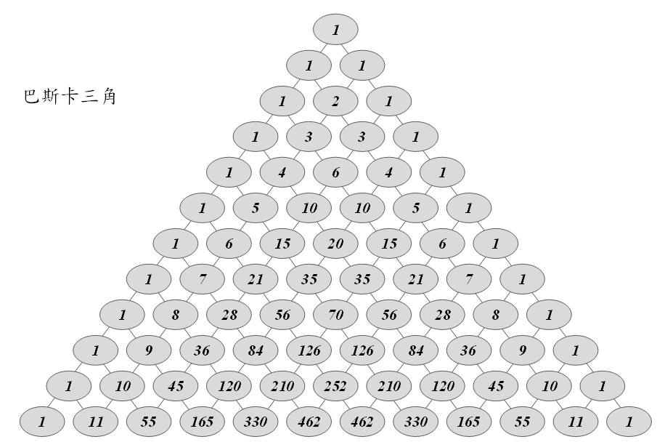

Slide 20
例 6.8

Slide 22
例 6.10

Slide 23
例 6.11
例 6.12

Slide 24
超幾何機率分配

Slide 25
例 6.13

Slide 26
例 6.14

Slide 29
例 6.15

Slide 30
例 6.16

Slide 33
例 6.17

Slide 36
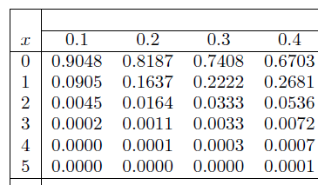
Page 319

Slide 38
例 6.18

Slide 39
例 6.19

Slide 40
例 6.20

